Slide 1
Django 강의
MODEL
by 오재엽

Slide 2
데이터베이스를 다루는 Model
데이터 형식
이렇게 생긴
데이터 형식을 처리하기로
models.py에
Class로 정의!!
짧은 글
시간
긴 글
Model & database 이론

Slide 3
데이터베이스를 다루는 Model
데이터 형식
글 작성
짧은 글
제목
시간
날짜
긴 글
본문
Model & database 이론

Slide 4
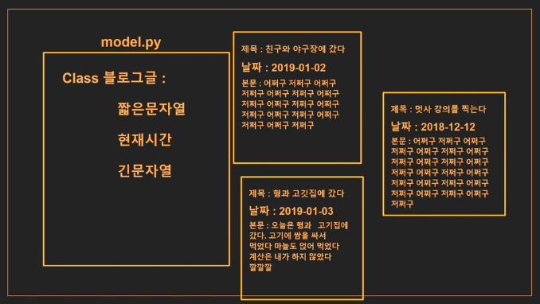
Model & database 이론

Slide 5
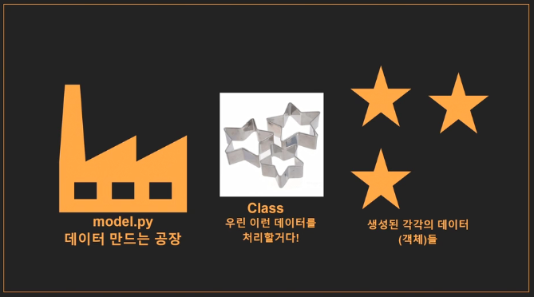
Model & database 이론

Slide 6



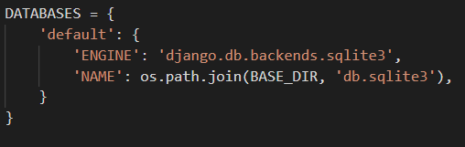
데이터베이스와 장고는 별개!
기본적으로 SQLite 사용(별도의 설치 필요X)
Model & database 이론
Notes:
Settings.py -> database에 보면 sqlite가 default값으로 되어있음.
Sqlite는 소규모 프로젝트에 적합.

Slide 7
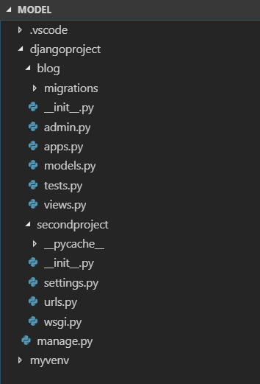

기본 세팅
$ python -m venv myvenv
$ source myvenv/Scripts/activate
$ pip install django
$ django-admin startproject secondproject
폴더 이름 바꾼 후
$ cd djangoproject
$ python manage.py startapp blog
settings.py에 앱 추가
실습

Slide 8
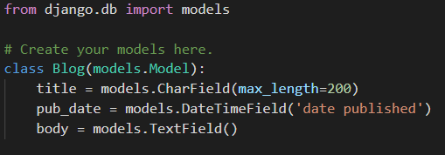
blog/models.py
django.db.models.Model을 상속하여
Django에 기본적으로 내장되어 있는 field들을 사용!
다양한 field들이 있으니 참고!!
http://recordingbetter.com/django/2017/06/05/Django-Model-Field-Reference
실습

Slide 9
blog/models.py
실습

Slide 10
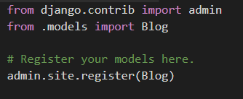
blog/admin.py
models에 있는 Blog class를 import하여 admin사이트에 등록
실습

Slide 11
Model을 데이터베이스에 적용시키기
$ python manage.py makemigrations DB가 알아들을 수 있도록 번역
$ python manage.py migrate DB에 내용을 적용
이런이런 필드들을 적용시킬 거야!
실습
Notes:
Django와 데이터베이스는 별개의 것이기 때문에 적용시키는 과정이 필요

Slide 12
관리자 계정 만들기
$ python manage.py createsuperuser
Username (leave blank to use 'win7'):
Email address:
Password:
Password (again):
Superuser created successfully.
비밀번호는 입력해도 아무것도 안나옴!
실습

Slide 13
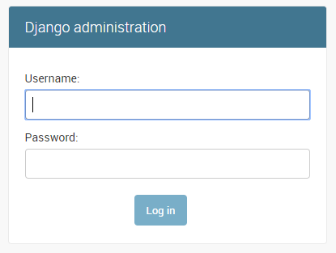
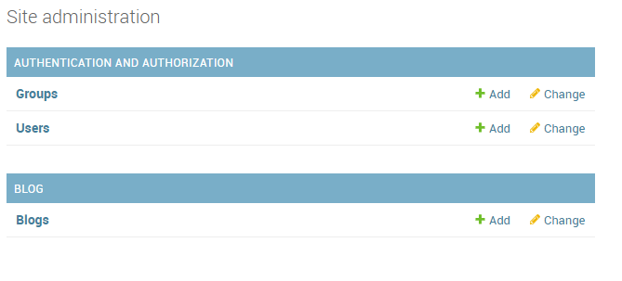
서버 확인!
$ python manage.py runserver
127.0.0.1:8000/admin
실습

Slide 14
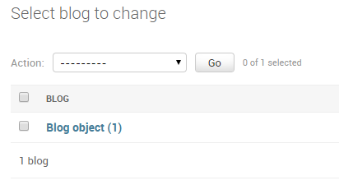
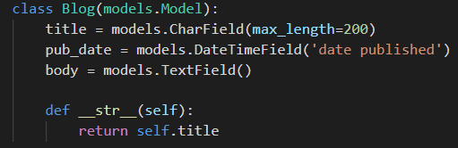
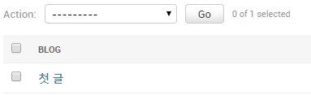
글을 작성하면 Blog object (1)이라는 이름으로 생성됨
매직 메소드
title로 이름 바꾸기
실습

Slide 15
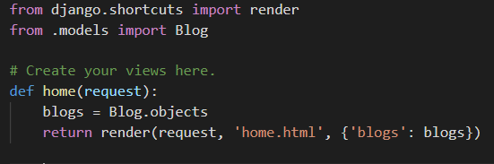
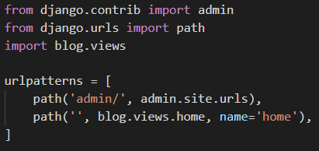
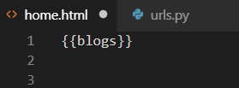
작성한 내용들을 화면에 띄우기
views.py
Blog의 데이터들을 가져옴(쿼리셋)
urls.py
templates/home.html
실습

Slide 16
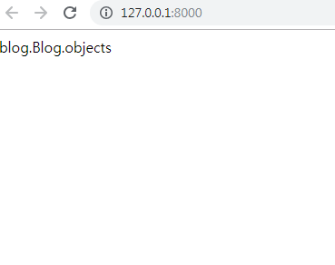
읭?
Object를 바로 사용하는 것이 아니라 메소드를 이용해서 활용
모델.쿼리셋.메소드
실습
Notes:
전달받은 객체를 쿼리셋
쿼리셋을 활용할 수 있게끔 하는 것이 메소드
모델.쿼리셋.메소드

Slide 17
home.html
all : 객체에 있는 모든 쿼리셋을 가져옴
실습

Slide 18
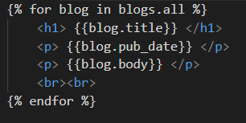
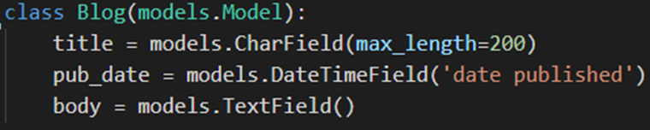
home.html
실습

Slide 19
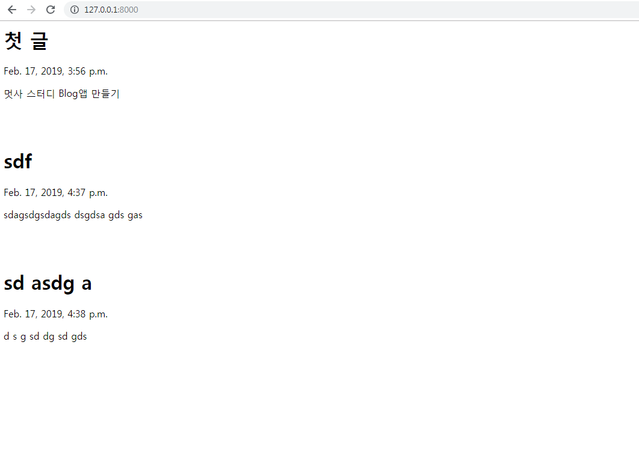
서버 확인
실습

Slide 20
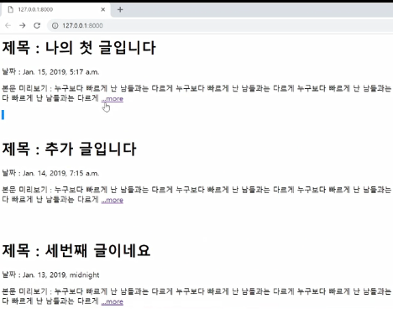
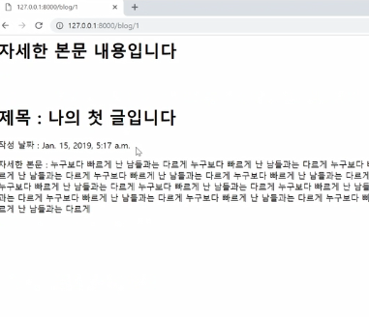
업그레이드

Slide 21
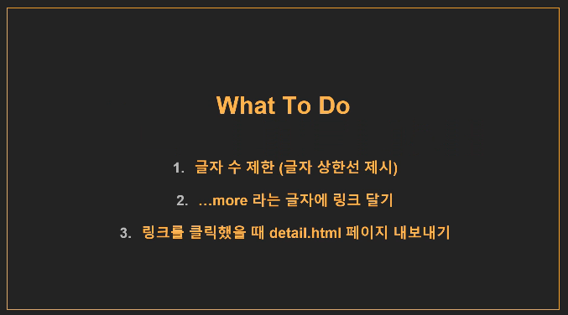
업그레이드

Slide 22
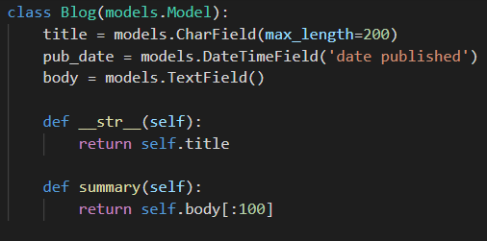
1. 글자 수 제한
models.py
body의 100글자까지만 리턴
업그레이드

Slide 23
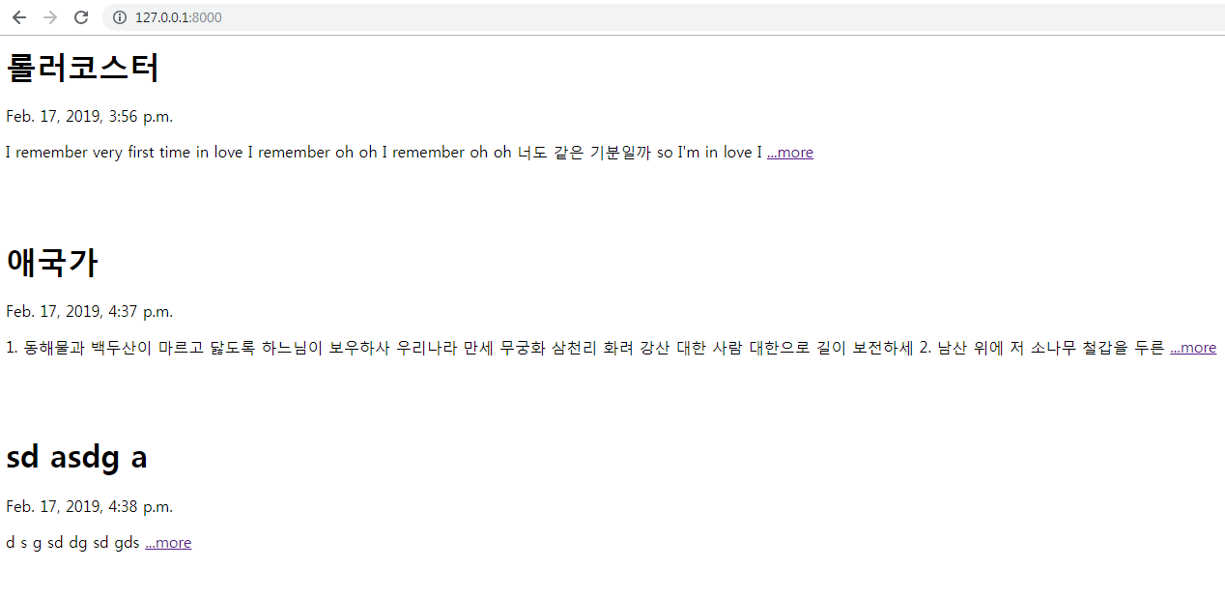
2. 링크 달기
home.html
blog.body를 blog.summary로 변경
업그레이드

Slide 24
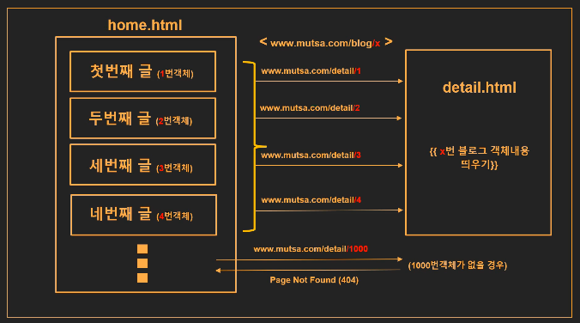
3. detail.html
업그레이드
Notes:
Detail.html은 하나만 만듦.

Slide 25
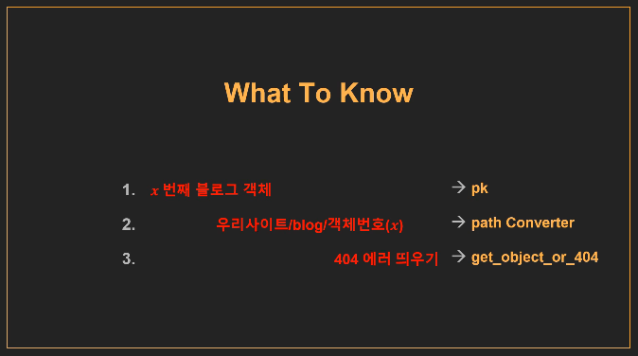
3. detail.html
업그레이드
Notes:
Detail.html은 하나만 만듦.

Slide 26
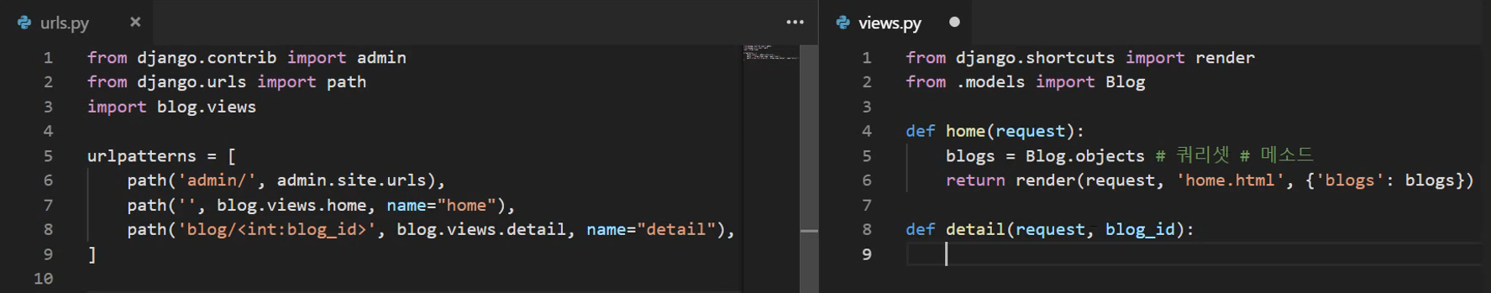
3. detail.html
urls.py
views.py
Path converter
blog/정수 형태로 url을 만들겠다
<type : 변수이름>
type = int, str, …
인자가 두 개
업그레이드

Slide 27

3. detail.html
views.py
get_object_or_404(클래스, 검색조건(pk))
pk = primary key
대표하는 값
home.html
업그레이드
Notes:
특정 번호의 객체를 가져올 수 있어야 함

Slide 28
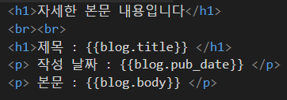
3. detail.html
templates/detail.html
$ python manage.py runserver
업그레이드

Slide 29
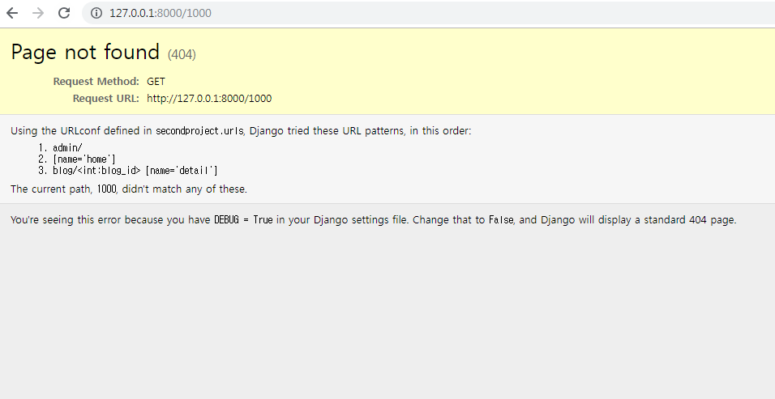
페이지를 벗어나는
주소값을 입력하면
404 ERROR!!
업그레이드

Slide 30
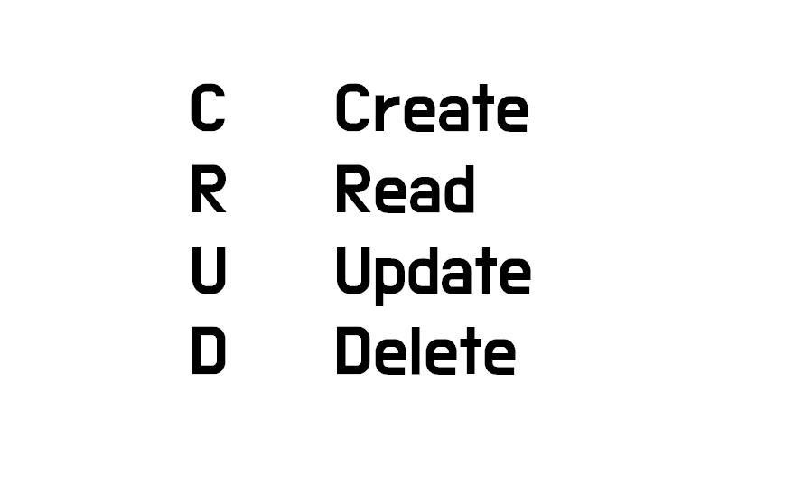
CRUD

Slide 31
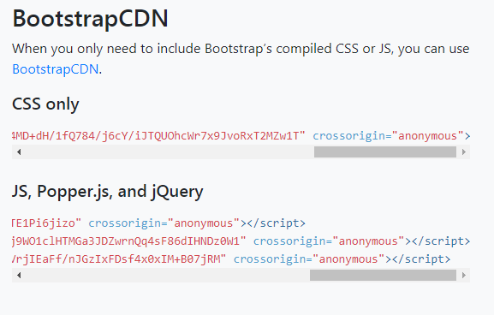
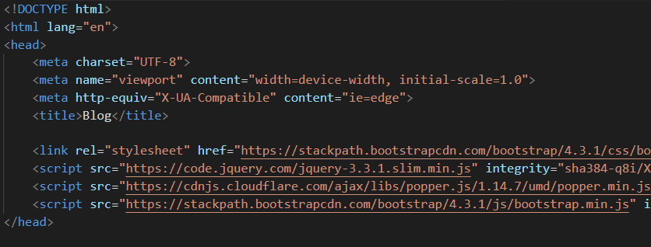
Bootstrap 적용하기
CDN 가져오기(https://getbootstrap.com/)
home.html, detail.html
CRUD

Slide 32
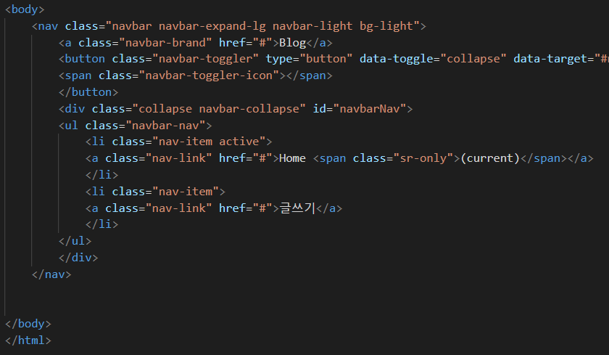
Bootstrap 적용하기
Navbar 가져오기
home과 detail에 있던 내용들 body안에 넣기
CRUD

Slide 33
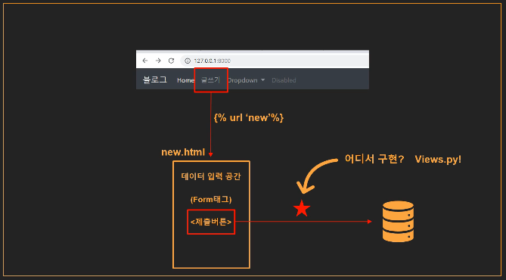
Create
CRUD

Slide 34
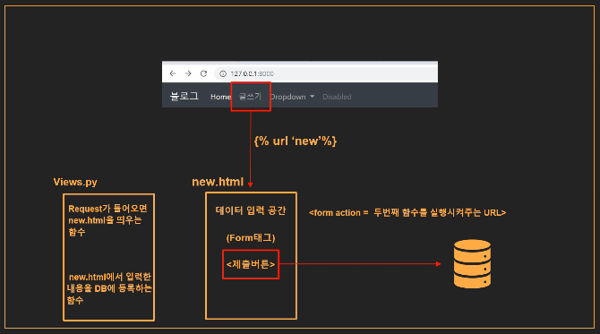
Create
CRUD

Slide 35

Create
Navbar에 링크 추가
templates/new.html 생성 후, navbar 복붙
views.py
urls.py
CRUD

Slide 36
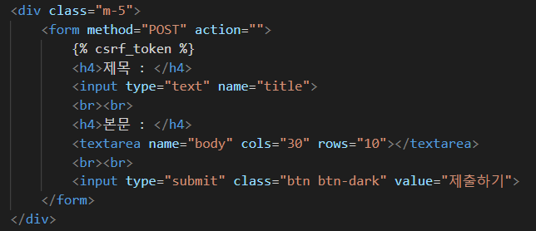
Create
new.html
POST라는 방식으로 데이터를 전송
서버 확인
CRUD

Slide 37
GET vs POST
Get
url을 통해서 데이터를 전달
전달할 수 있는 데이터 용량에 한계
데이터를 가져오거나 보여주는 용도
Post
서버의 값이나 상태를 바꾸기 위해 사용
로그인, 회원가입, 글쓰기 등 해킹의 위험이 있고, 데이터를 db에 저장할 때 사용
CRUD
Notes:
기본값이 Get으로 설정되어 있기 때문에 Post를 사용할 때에는 method를 이용하여 명시해 줘야함.
실제 예시 보여주기

Slide 38

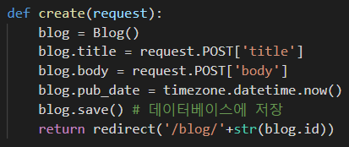
Create
new.html
urls.py
create.html을 만들진 않을 거임
views.py
CRUD
Notes:
Path를 추가한다고 반드시 url을 띄우는 것은 아님
create 함수를 실행하라!

Slide 39
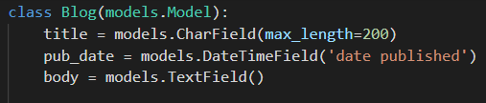
Create
models.py
views.py
CRUD

Slide 40
Create
views.py
POST 형식의 데이터를 받음
현재 시각을 알려주는 파이썬 함수
CRUD

Slide 41
Create
redirect(url 주소) : 해당 url 주소를 열어라 (외부 페이지도 가능)
redirect(path name) : 해당 name을 가진 path를 실행
주소값은 항상 문자열
render와 달리 데이터를 넘겨줄 수 없음
CRUD

Slide 42
Csrf token
사이트 간 위조 (Cross-site Request Forgery)
웹사이트 취약점 공격 중에 하나
사용자가 자신의 의지와는 무관하게 공격자가 의도한 행위
(수정, 삭제, 등록 등)를 특정 웹사이트에 요청하게 하는 공격
모든 POST 방식의 데이터 전송에는 hidden 필드로 키값을 전송하여
해당 키 값이 유효한지를 매번 확인한다.
CRUD
Notes:
기본값이 Get으로 설정되어 있기 때문에 Post를 사용할 때에는 method를 이용하여 명시해 줘야함.
실제 예시 보여주기

Slide 43
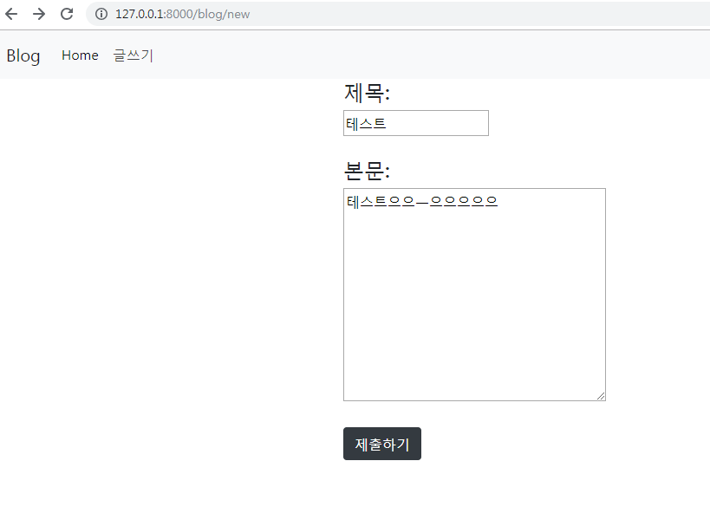
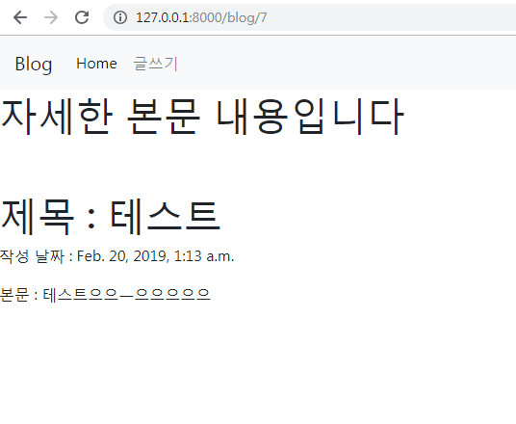
Create
CRUD

Slide 44
Read
이미 했음
detail.html
CRUD

Slide 45
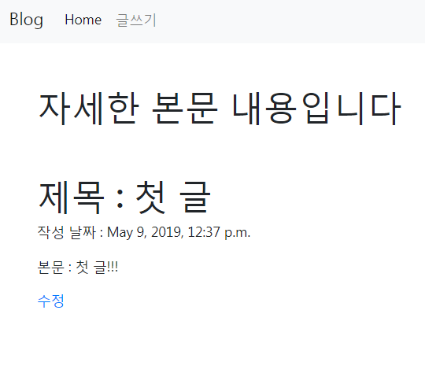
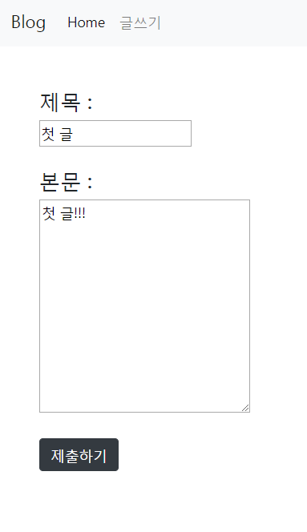
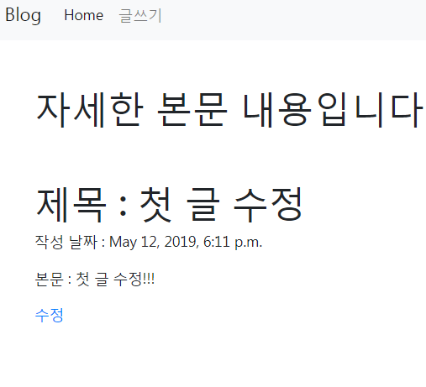
Update
detail.html
update.html
detail.html
views.py
수정 완료!
views.py
CRUD

Slide 46
Update
views.py의 update 함수에서 해야 할 일
수정 버튼을 눌렀을 때 update.html을 띄우기
제출하기 버튼을 눌렀을 때 수정된 내용 저장 후 detail.html 띄우기
두 가지 경우를 어떻게 구분??
→ request method!!!
수정 버튼 -> GET
제출하기 버튼 -> POST
CRUD

Slide 47
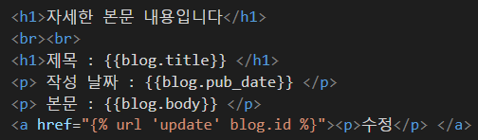
Update
detail.html
urls.py
CRUD

Slide 48

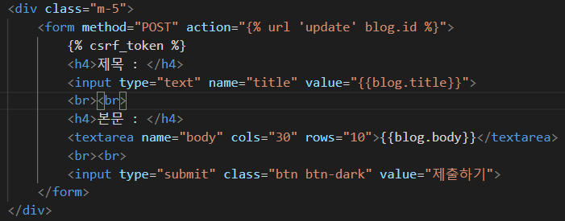
Update
views.py
templates/update.html 생성 후 new.html에 있는 내용 복사 후 밑줄 친 내용들 변경, 추가
CRUD

Slide 49
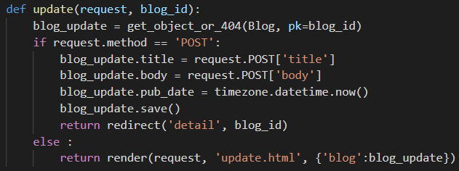
Update
views.py 내용 추가
request가 POST일 경우 수정된 값 저장, 아닐 경우(GET) update.html 띄우기
CRUD

Slide 50
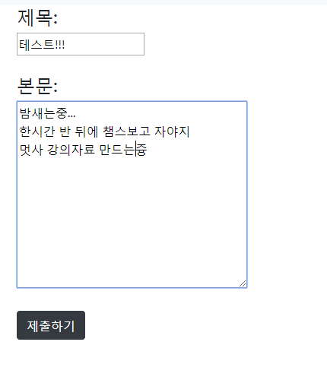
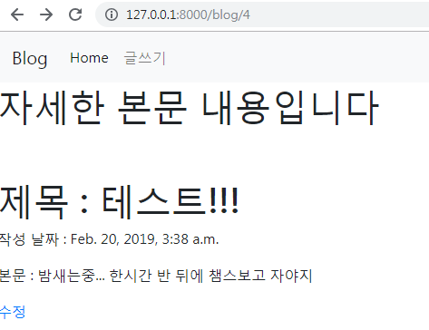
Update

Slide 51
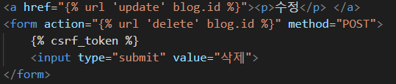
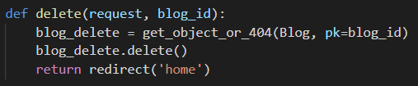
Delete
detail.html
urls.py
views.py
CRUD

Slide 52
팁
조금 더 효율적인 코딩을 위해!

Slide 53
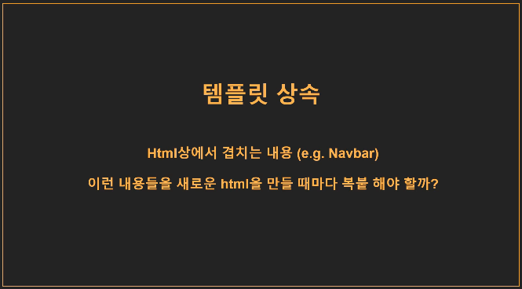
템플릿 상속
꿀팁

Slide 54


템플릿 상속
settings.py가 있는 폴더(프로젝트 폴더) 밑에 templates폴더와 base.html 파일 생성
settings.py -> TEMPLATES -> DIRS에 base.html위치 알려주기
꿀팁

Slide 55

템플릿 상속
base.html에 중복되는 코드 넣기
이 부분에 다른 내용들이
올 것이다 라고 알려주는
역할
꿀팁

Slide 56

템플릿 상속
base.html 불러오기
home.html
다른 template도 적용시켜 보기!
꿀팁

Slide 57

url 관리
꿀팁

Slide 58

url 관리
블로그 앱과 관련된 녀석들을 따로 관리!!
꿀팁

Slide 59


url 관리
앱 폴더에 urls.py 생성
blog/urls.py
꿀팁

Slide 60

url 관리
urls.py
꿀팁

